Slide 1
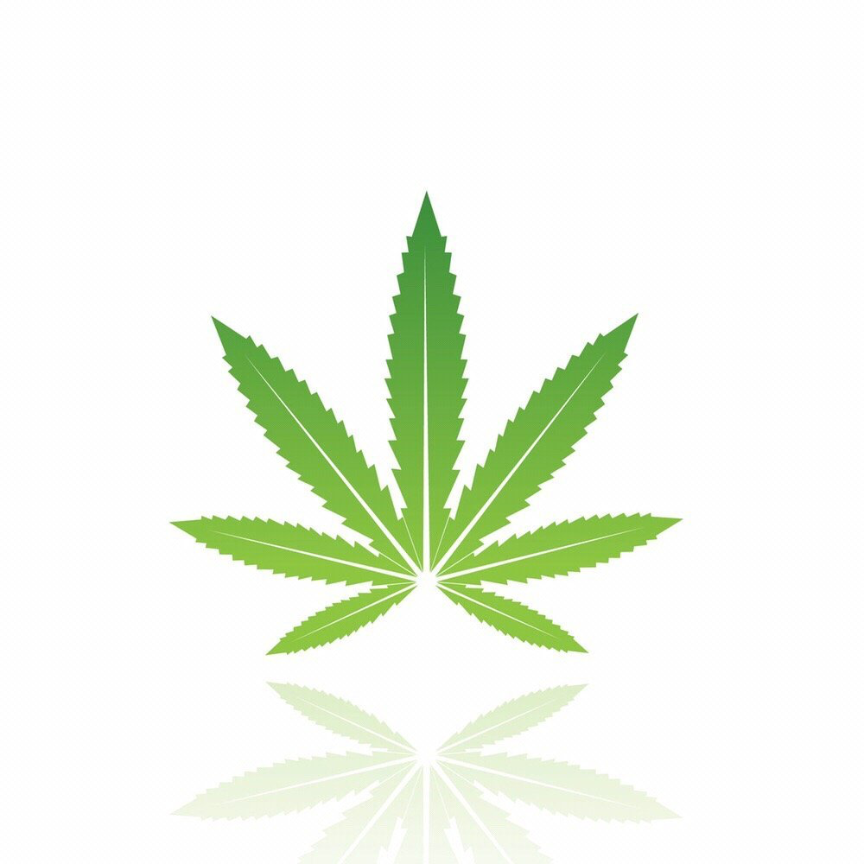
本資料は、法務部・高玉弁護士と戦略研とのミーティングで使用されたものです。
（2016年月29日）

Slide 2

大麻と阿片
大麻
阿片
日本の伝統植物！
ゼッタイ、ダメ！
医療用大麻は万能薬！
産業用大麻は、精神変容成分（テトラヒドロカンナビノール、THC）をほとんど含まず、繊維や食用油から建材にいたるまで約2万5000種類の生活用品の原材料になる！
コカイン、モルヒネ、ヘロイン

Slide 3
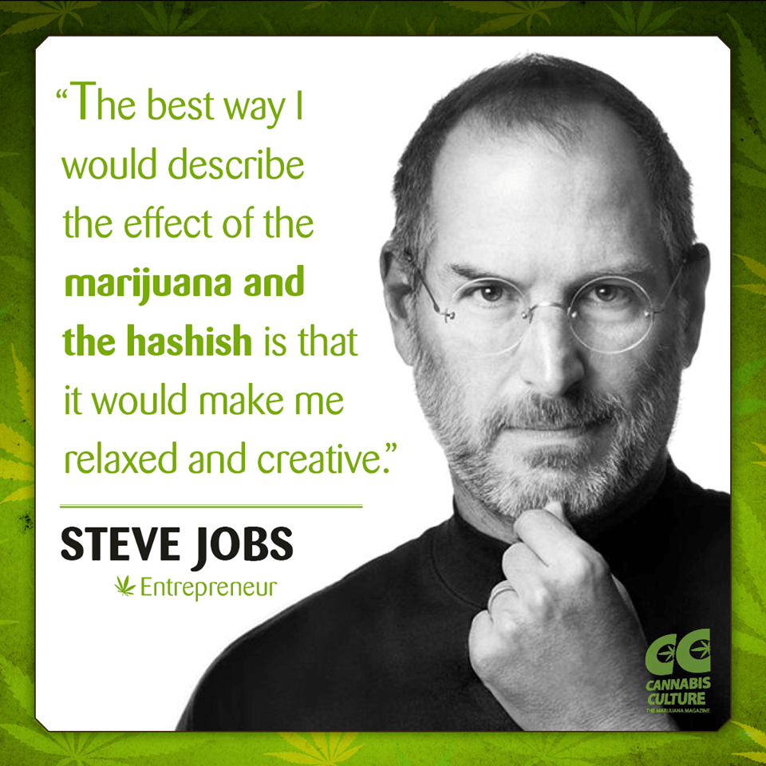
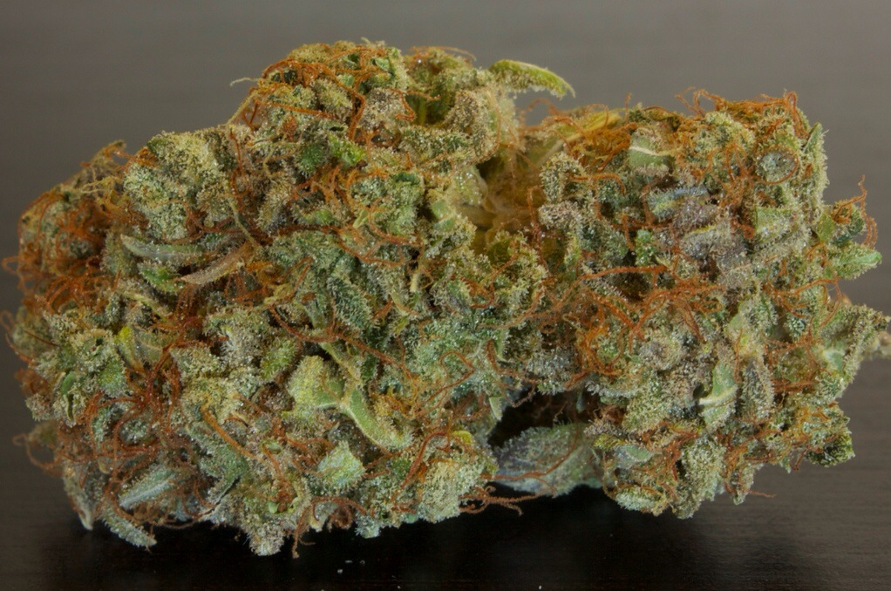

Slide 4


Slide 5
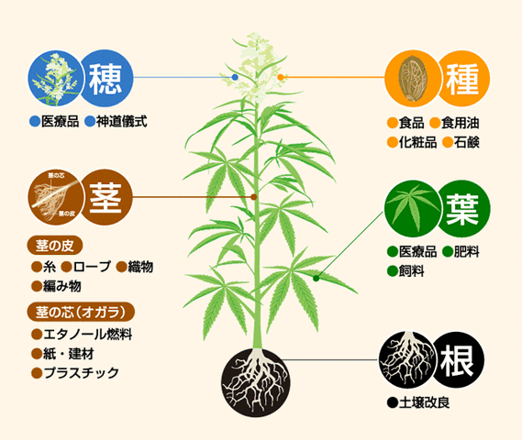
http://krtruang.com/learn/16753.html

Slide 6
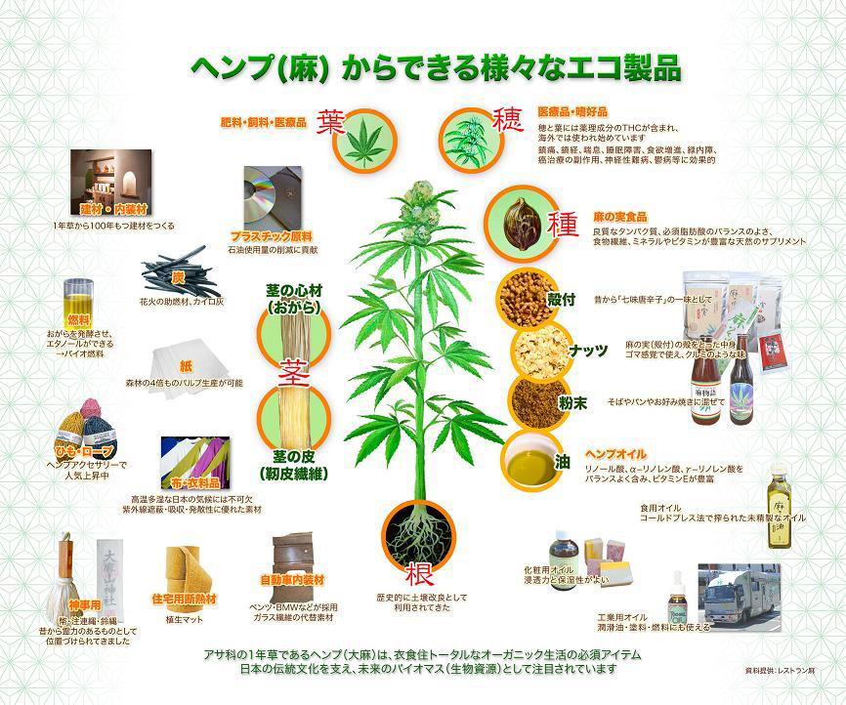
http://file.slowspace.blog.shinobi.jp/Untitled-1.jpg

Slide 7
220億ドル
200
110億ドル
100
71億ドル
57億ドル
46億ドル
0
11年
12年
13年
14年
15年
16年
17年
20年

Slide 8
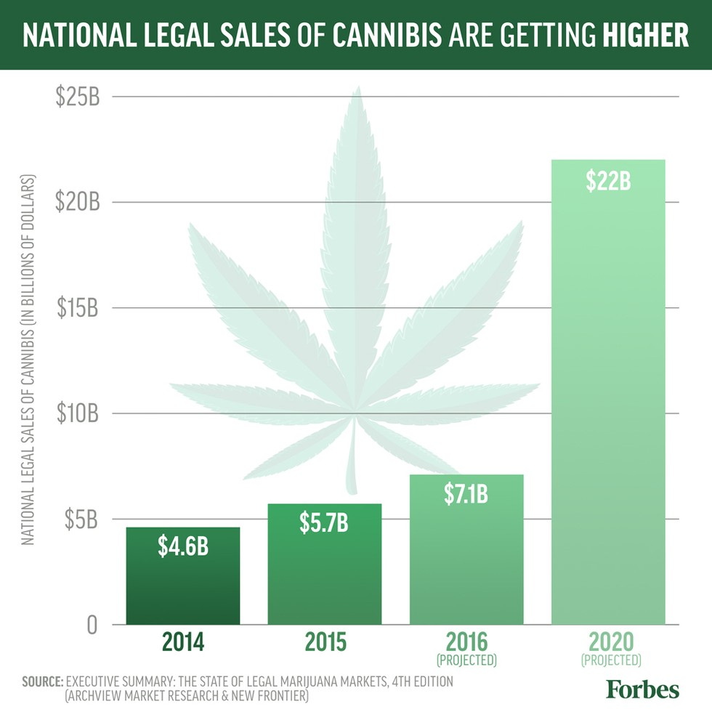
（出所）https://www.rebelmouse.com/hi_shinji/forbes-japan-1752133738.html

Slide 9
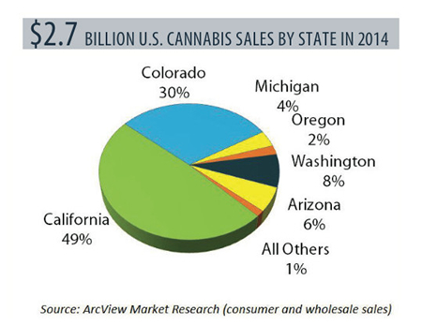

Slide 10
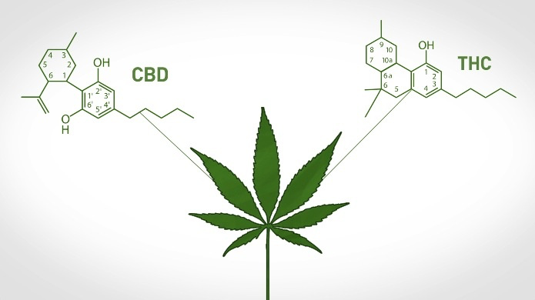
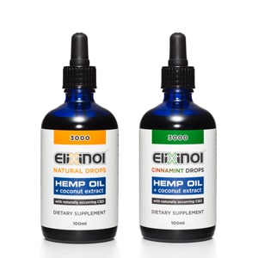
テトラ・ヒドロ・カンナビノール
（大麻取締法の対象）
カンナビディオール
（規制対象外）

Slide 11
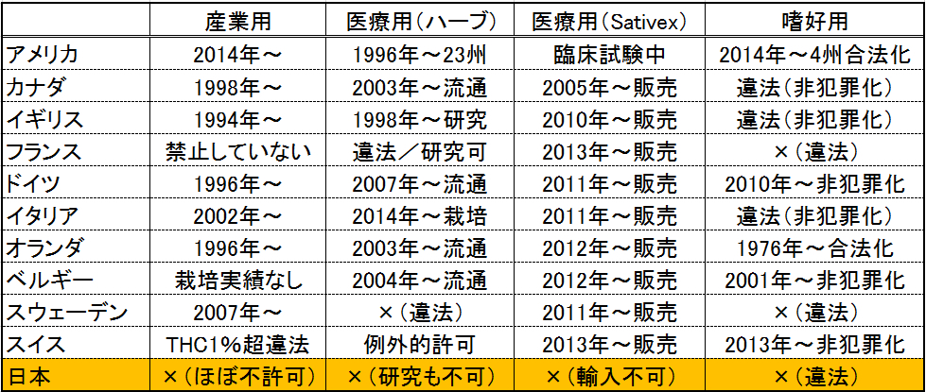
カナダは、大麻の所持・使用を合法化（2018年10月17日）
http://blogos.com/article/157032/

Slide 12
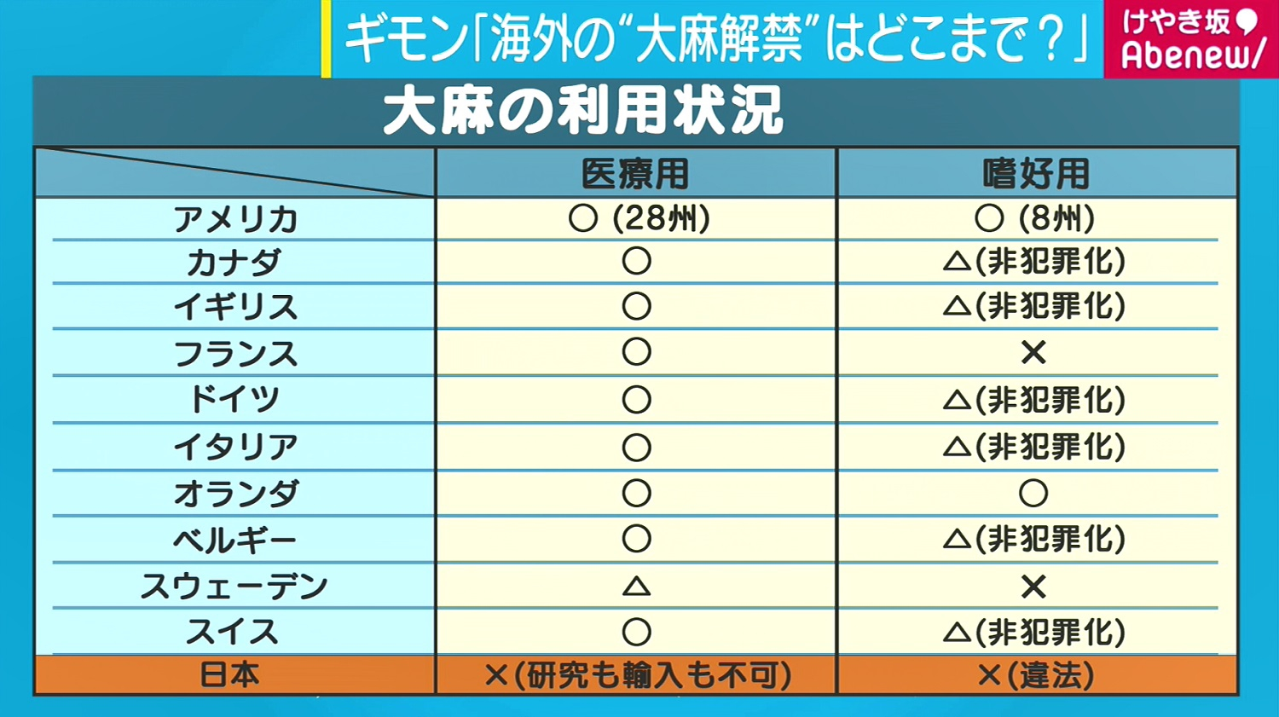

Slide 13
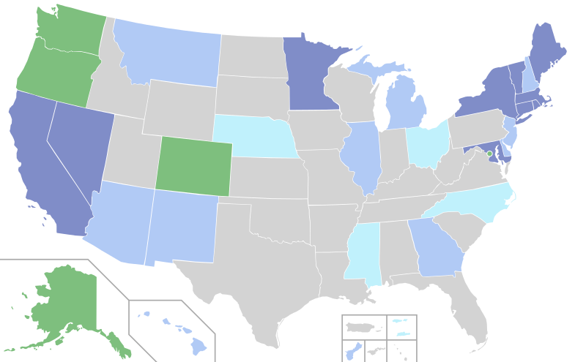
大麻関連のビジネスは世界的に急成長を遂げている。2015年で56億ドルと拡大する合法大麻市場は、将来的には400~500億ドル（日本円でおよそ4.5兆円）の巨大な市場規模が見込まれる。2020年には220億ドルに成長すると予測されている。
ワシントンDCも合法化
緑 色：大麻が合法化されている州。
水 色：大麻の所持が非犯罪化されている州。
薄紫色：医療大麻だけが合法の州。
濃紫色：医療大麻と所持の両方が非犯罪化されている州。
Notes:
Privateer Holdings社は、つい最近も7,500万ドルを調達し、投資額の合計は8,200万ドルとなった。大麻にかける金額としてはかなりの高額だ。
身なりの整った、大麻などに縁のなさそうな格好をした同社の幹部たちがこれまでに投資してきた企業は、主に医療用大麻を扱うカナダのTilray社、ユーザーが自分に合う種類の大麻を探し、診療所を見つけられるよう支援をするLeafly社、そして、「ボブ・マーレー」のブランド名で大麻製品を販売しようとするMarley Natural社の3社である

Slide 14
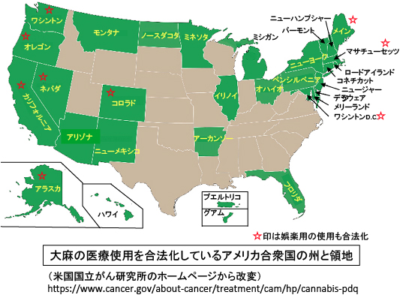
Notes:
Privateer Holdings社は、つい最近も7,500万ドルを調達し、投資額の合計は8,200万ドルとなった。大麻にかける金額としてはかなりの高額だ。
身なりの整った、大麻などに縁のなさそうな格好をした同社の幹部たちがこれまでに投資してきた企業は、主に医療用大麻を扱うカナダのTilray社、ユーザーが自分に合う種類の大麻を探し、診療所を見つけられるよう支援をするLeafly社、そして、「ボブ・マーレー」のブランド名で大麻製品を販売しようとするMarley Natural社の3社である

Slide 15
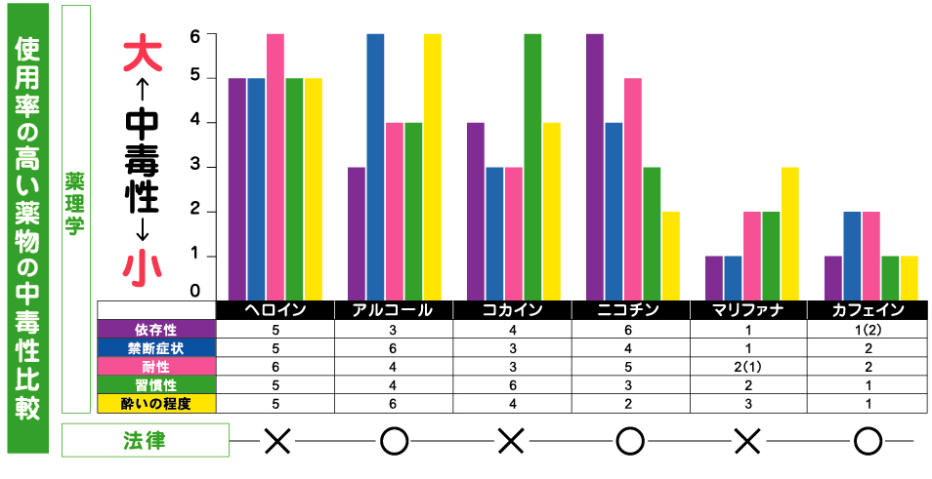
http://blogos.com/article/157032/

Slide 16
大麻取締法
（昭和二十三年七月十日法律第百二十四号）
最終改正：平成一一年一二月二二日法律第一六〇号
第一章 総則
第一条 この法律で「大麻」とは、大麻草（カンナビス・サティバ・エル）及びその製品をいう。ただし、大麻草の成熟した茎及びその製品（樹脂を除く。）並びに大麻草の種子及びその製品を除く。
第二条 この法律で「大麻取扱者」とは、大麻栽培者及び大麻研究者をいう。
２ この法律で「大麻栽培者」とは、都道府県知事の免許を受けて、繊維若しくは種子を採取する目的で、大麻草を栽培する者をいう。
３ この法律で「大麻研究者」とは、都道府県知事の免許を受けて、大麻を研究する目的で大麻草を栽培し、又は大麻を使用する者をいう。
第三条 大麻取扱者でなければ大麻を所持し、栽培し、譲り受け、譲り渡し、又は研究のため使用してはならない。
２ この法律の規定により大麻を所持することができる者は、大麻をその所持する目的以外の目的に使用してはならない。
第四条 何人も次に掲げる行為をしてはならない。
一 大麻を輸入し、又は輸出すること（大麻研究者が、厚生労働大臣の許可を受けて、大麻を輸入し、又は輸出する場合を除く。）。
二 大麻から製造された医薬品を施用し、又は施用のため交付すること。
三 大麻から製造された医薬品の施用を受けること。
四 医事若しくは薬事又は自然科学に関する記事を掲載する医薬関係者等（医薬関係者又は自然科学に関する研究に従事する者をいう。以下この号において同じ。）向けの新聞又は雑誌により行う場合その他主として医薬関係者等を対象として行う場合のほか、大麻に関する広告を行うこと。
２ 前項第一号の規定による大麻の輸入又は輸出の許可を受けようとする大麻研究者は、厚生労働省令で定めるところにより、その研究に従事する施設の所在地の都道府県知事を経由して厚生労働大臣に申請書を提出しなければならない。
※大麻の品種の別は全然問題にされず、テトラ・ヒドロ・カンナビノール（THC）を含有するかしないかで逮捕の有無が判断される。

Slide 17
普通、法律には目的が書かれるが、大麻取締法には無い。麻薬取締法や覚せい剤取締法には明確にあるのに。
まさか「日本の伝統文化を破壊するため」とは書けないからだ。
麻薬取締法
（目的）
第一条 この法律は、麻薬及び向精神薬の輸入、輸出、製造、製剤、譲渡し等について必要な取締りを行うとともに、麻薬中毒者について必要な医療を行う等の措置を講ずること等により、麻薬及び向精神薬の濫用による保健衛生上の危害を防止し、もつて公共の福祉の増進を図ることを目的とする。
覚せい剤取締法
第一条（この法律の目的）
この法律は、覚せい剤の濫用による保健衛生上の危害を防止するため、覚せい剤及び覚せい剤原料の輸入、輸出、所持、製造、譲渡、譲受及び使用に関して必要な取締を行うことを目的とする。
となっています。

Slide 18
◆医療用アヘン
阿片は、医療用途に使用されている。
「アヘンチンキ」は正式に医師から処方されるもので、アヘン末をエタノールに浸出させたもの。ケシの実から作られるアヘンは１０%のモルヒネを含む。
このモルヒネをさらに加工すると「ヘロイン」が出来上がる。
◆医療用覚せい剤
日本では「メタンフェタミン」「アンフェタミン」、およびその塩類が覚せい剤取締法の対象薬物となるが、このうち「塩酸メタンフェタミン」は医療利用が認められている。
これらは、昏睡状態からの覚醒やナルコレプシーなどの重度睡眠障害の治療に使用される。いわゆる「シャブ」「エス」「スピード」は、この「メタンフェタミン」の俗称。
◆医療用コカイン
「コカイン」は表面麻酔に使われることがある。
極めて中毒性が強く、オーバードーズによって死に至ることすらある強力な麻薬群が医療に用いられる一方、大麻はいかなる理由を以てしても固く禁じられている。
大麻取締法が制定される昭和２３年以前には、「印度大麻チンキ」や「印度大麻エキス」などの商品名でぜんそくの薬として市販されていた。

Slide 19
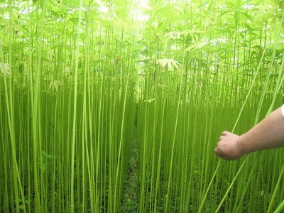
ヘンプには400種類以上のファイトニュートリエント(植物由来成分)が存在。
CBDオイル
大麻は昔から万能薬として考えられ扱われており、大麻はHIV、アルツハイマー、うつ病、強迫性障害、不眠症、てんかん、気管支喘息、帯状疱疹、多発性硬化症、筋萎縮性側索硬化症、クローン病、パーキンソン病など、約250種類の疾患に効果があるとされています。
大麻には鎮痛作用・沈静作用・催眠作用・食欲増進作用・抗癌作用・眼圧の緩和・嘔吐の抑制などがあり、アメリカ合衆国では慢性痛患者の8.9%が自己治療で大麻を使用しています。

Slide 20
大麻はウルトラ・スーパーフード！
この驚くべきユニークな植物は400以上の化学化合物を含有しています。多くのビタミン、エッセンシャルオイル、カンナビノイド酸などが大麻の中から発見されており、大麻研究の第一人者でもあるウィリアム・コートニー氏曰く、大麻を「食の王様」と形容しています。
未加工の大麻に含まれる重要な成分はTHCとCBDの2つです。THCAは幻覚活性を有しますが、後述するTHCに比べ1/100程度の活性しか示さないとされています。大麻を煙、蒸気、または加熱調理を通すと、THCとCBDを別の化学物質に変化させます。具体的には精神に作用するTHCとカンナビノイドCBDに分解し、このプロセスは脱炭酸として知られています。
もし生の大麻を食べるときには、ヒトは問題なくTHC・CBDを大量に摂取でき、体内処理することができます。そして身体機能を通して2つの酸を人間に必要な栄養素に変換するそうです。
カンナビノイド酸を摂取することは大事であるとコートニー氏は語ります。理由としては、これらの酸は内因性カンナビノイドシステムを介して、体の細胞の活動を助ける効果があるから、という事です。より多くのカンナビノイド酸を消費する事で、内因性カンナビノイドの欠陥によって引き起こされる慢性疾患を予防する可能性もあるかもしれません。

Slide 21
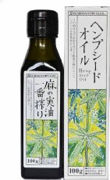
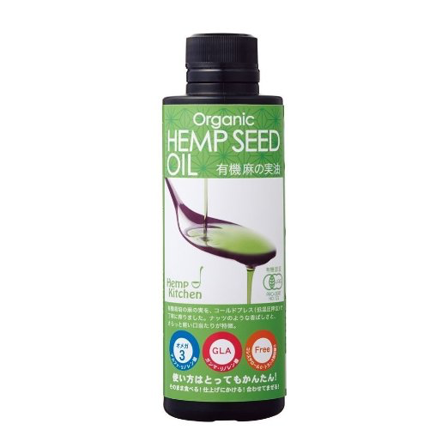
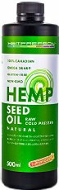
麻の実は、天然のサプリメント！
〜スーパー・パワーフード〜
◆麻の実には、全ての必須アミノ酸（９種類）が含まれている。
◆麻の実には、１４種類の必須脂肪酸のオメガ3、6、9、CLA、GLA、SDAが含まれる。
◆特にオメガ６（リノール酸）とオメガ３（アルファ・リノレン酸）が、３：１と言う絶妙の割合で含まれガンマ・リノレン酸も２％〜４％含まれる。
◆米FAAが使用を禁止したトランス脂肪酸は「ゼロ」。
◆麻の実には、ミネラルも豊富。銅、鉄、マグネシウム、亜鉛など。
◆麻の実には、食物繊維も豊富。
成城石井で買える
再婚した藤原紀香は毎食、サラダを必ず食べるが、そのサラダ・ドレッシングのオイルには、ヘンプオイルヘンプシードナッツを欠かさないことで有名。

Slide 22
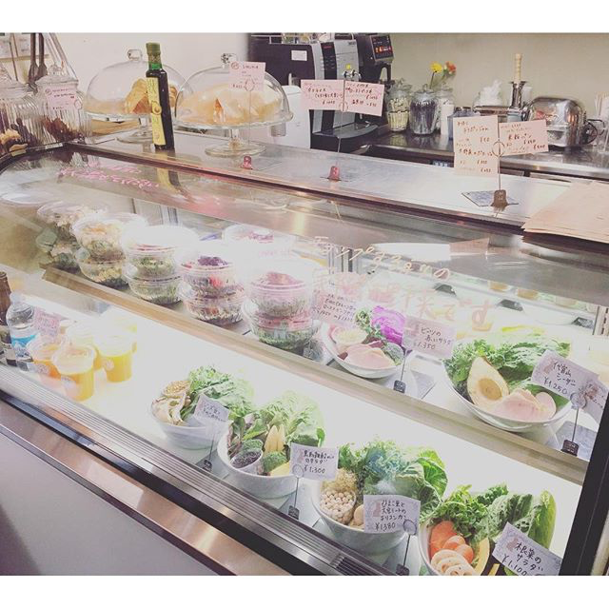
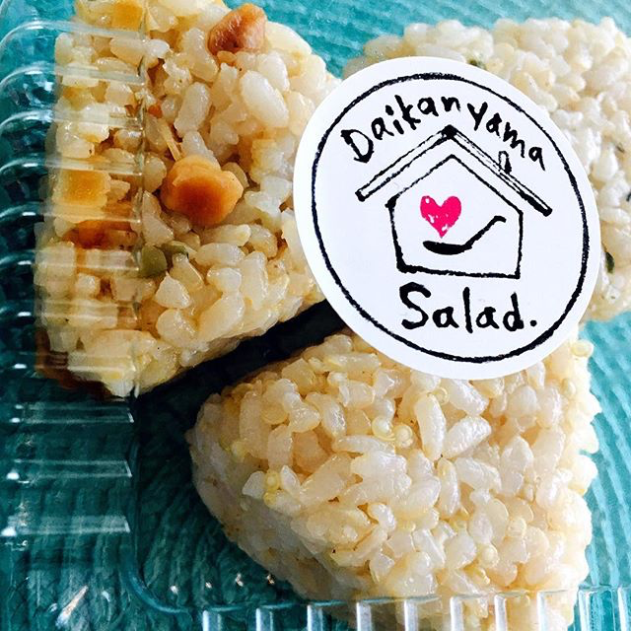
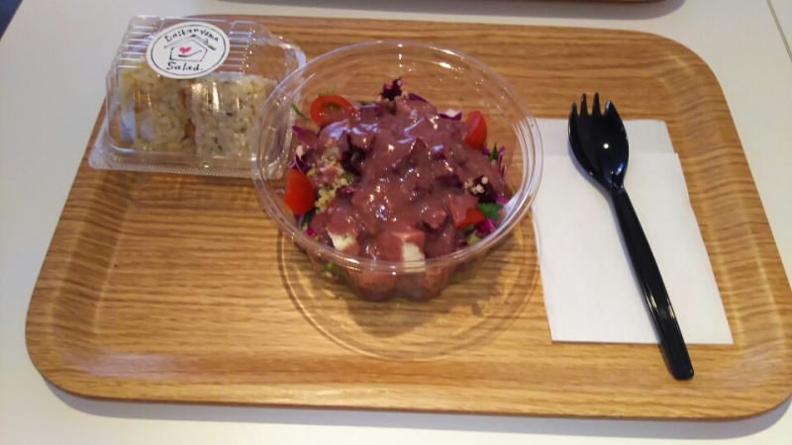
代官山サラダ
浜崎あゆみや吉木りさがハマっているサラダ屋さん。
オーナーは、CoCoの宮前真樹らしい〜
スーパーフード「キヌア」とヘンプ・オイルのおにぎり！
浜崎あゆみも食べた〜

Slide 23
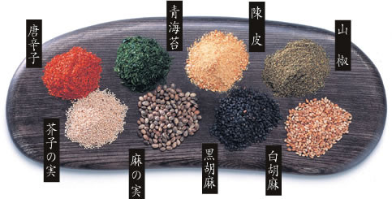
七味唐辛子には大麻の実が入っている！
お釈迦様が６年間の苦行を行った時の食べ物は、大麦の粥と大麻の実であったことは、有名な話。
http://hato.2ch.net/test/read.cgi/news/1297434549/

Slide 24
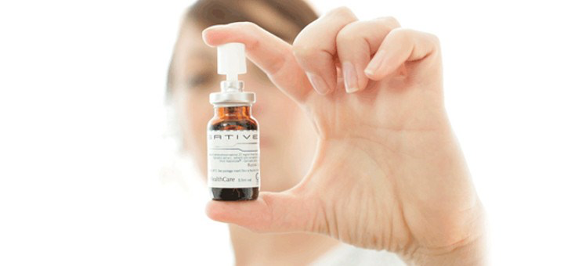
GWファーマシューティカルズは1998年に設立されたカンナビノイドの成分を使用した医薬品を作っている製薬会社。
日本では大塚製薬がライセンス契約及び販売権を持つ。他にもノバルティスやバイエル、ネオファームなど提携。
サティベックスは多発性硬化症や末期がん患者の疼痛の軽減に対し用いられる。
サティベックスは商標名。
ナビキシモルス（Nabiximols）

Slide 25
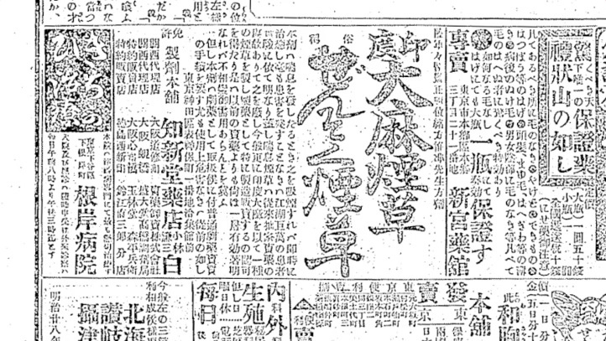

Slide 26
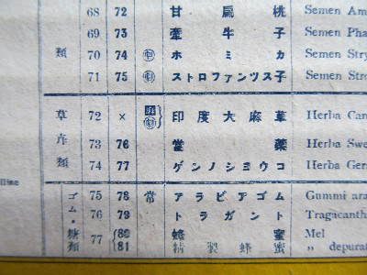
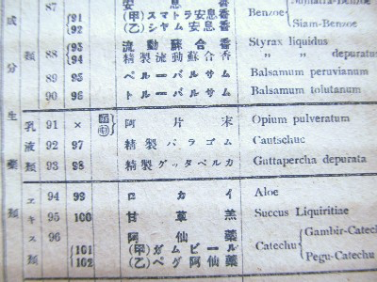
国が薬品の標準規格を定めた「日本薬局方」は、明治19年（1886）以来、16次の改正を経て現在に至りますが、ここに出てくる「第五改正」とは、昭和14年（1939）に行われたものを指す。
http://mononoke.asablo.jp/blog/cat/med/

Slide 27
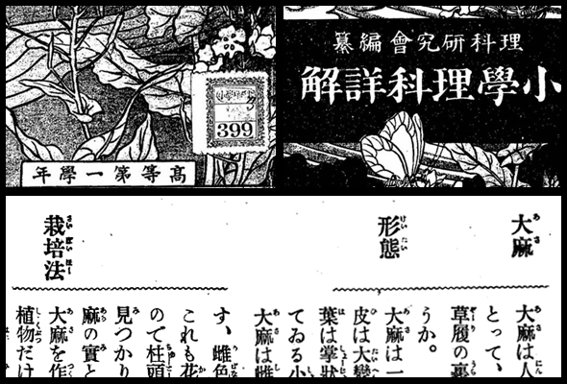
http://togetter.com/li/264636

Slide 28
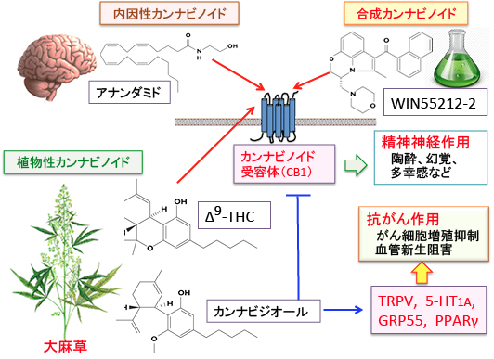
http://blog.goo.ne.jp/kfukuda_ginzaclinic/e/ed53b35cbcffe52b2a033f2d58116108

Slide 29
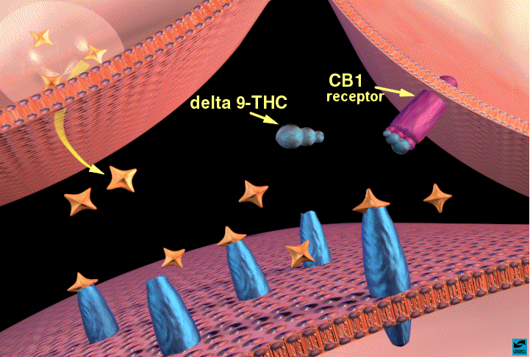
Neurotransmitter
Receptor

Slide 30
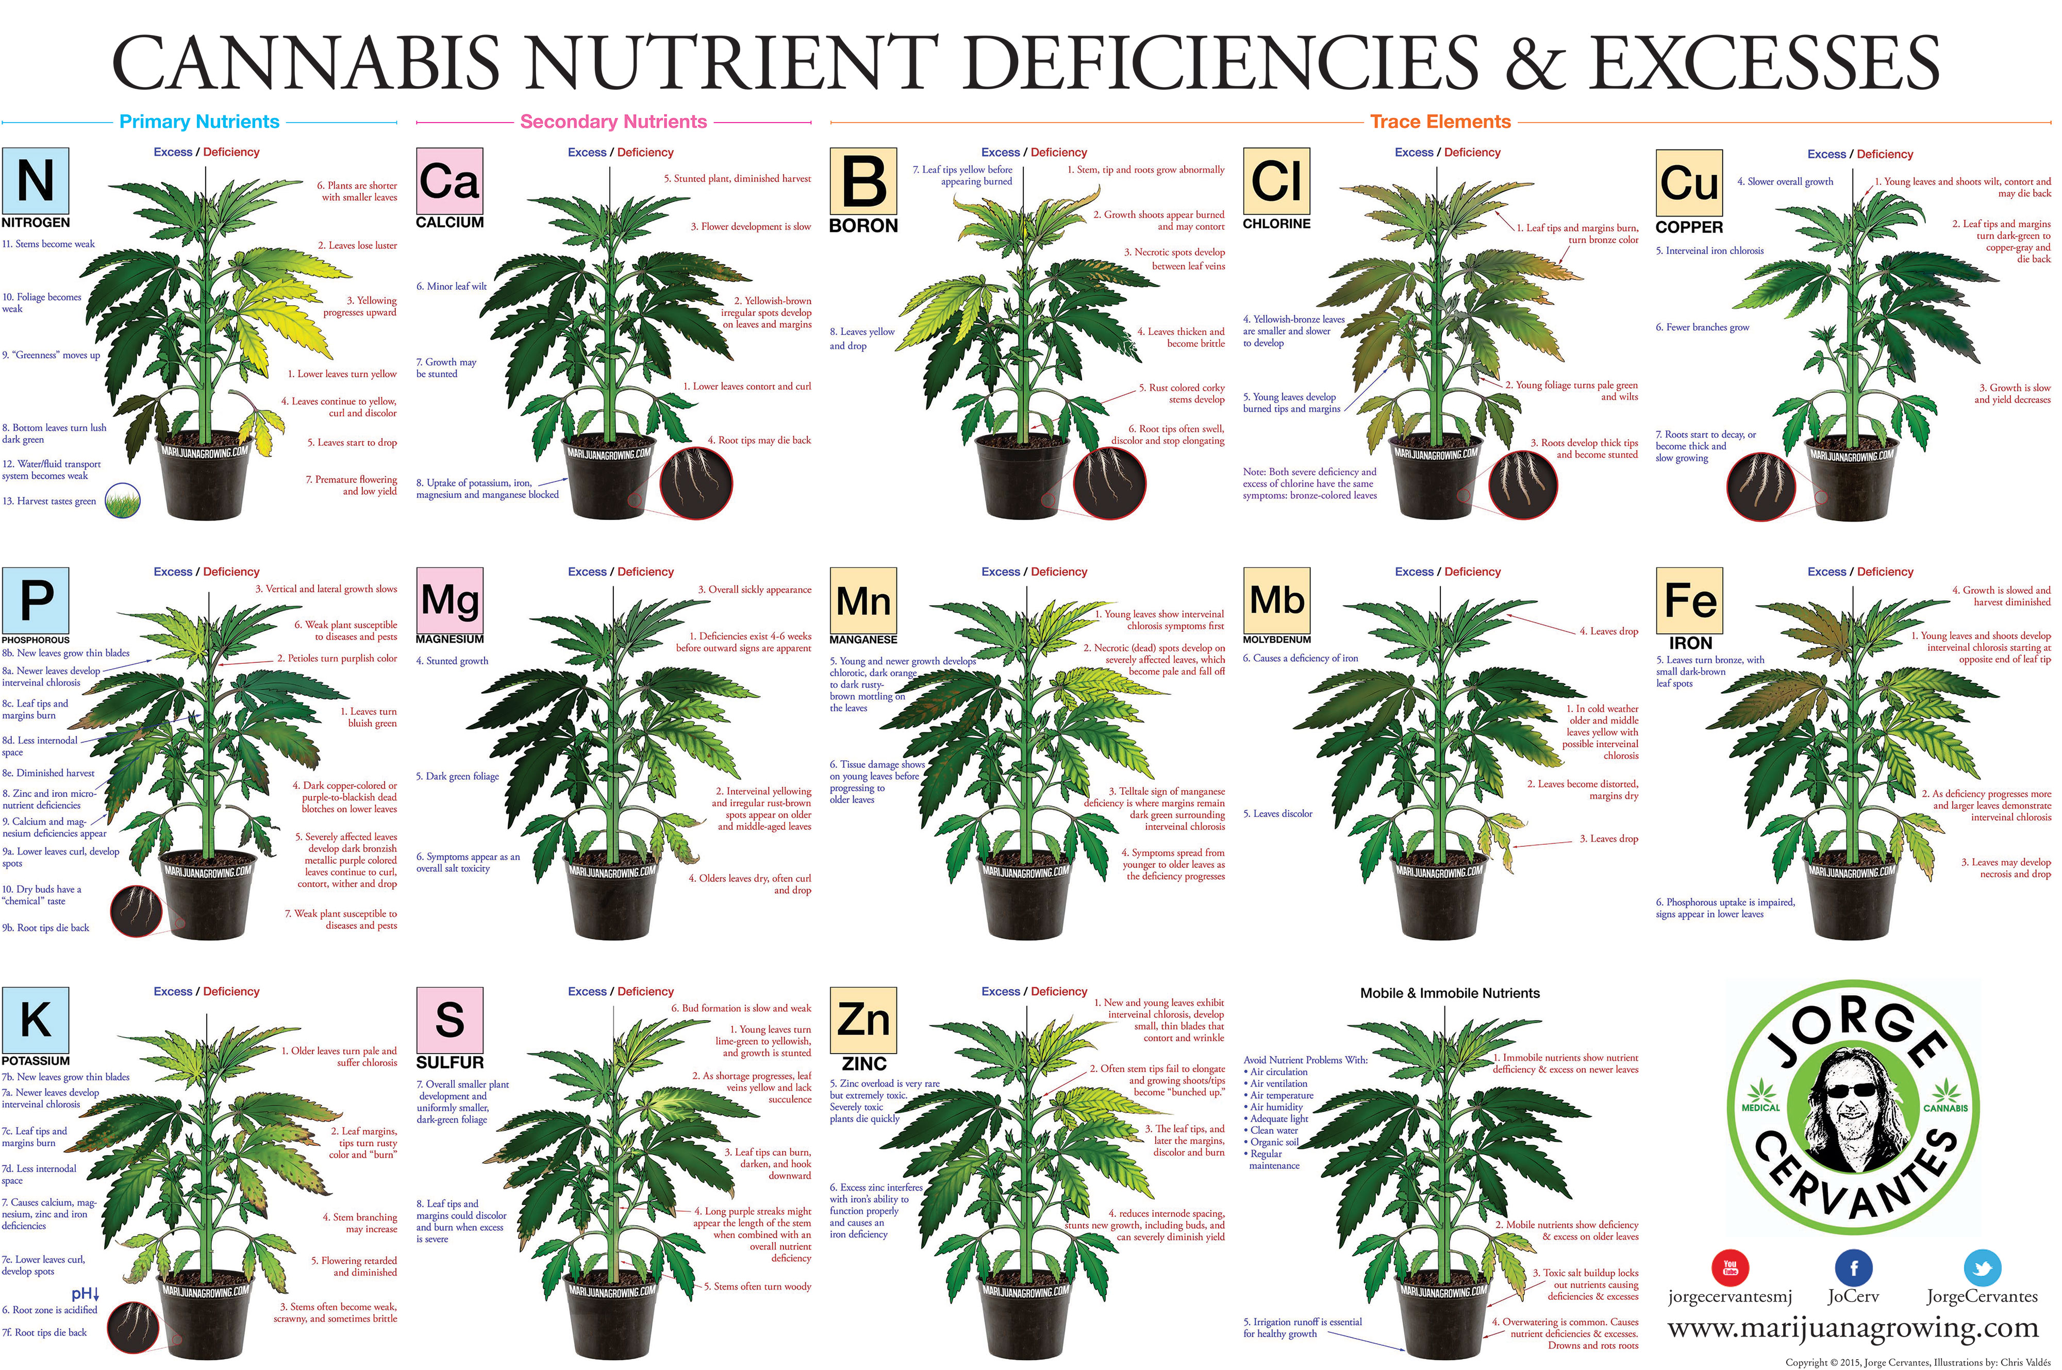
http://ww2.marijuanagrowing.com/excerpts/

Slide 31
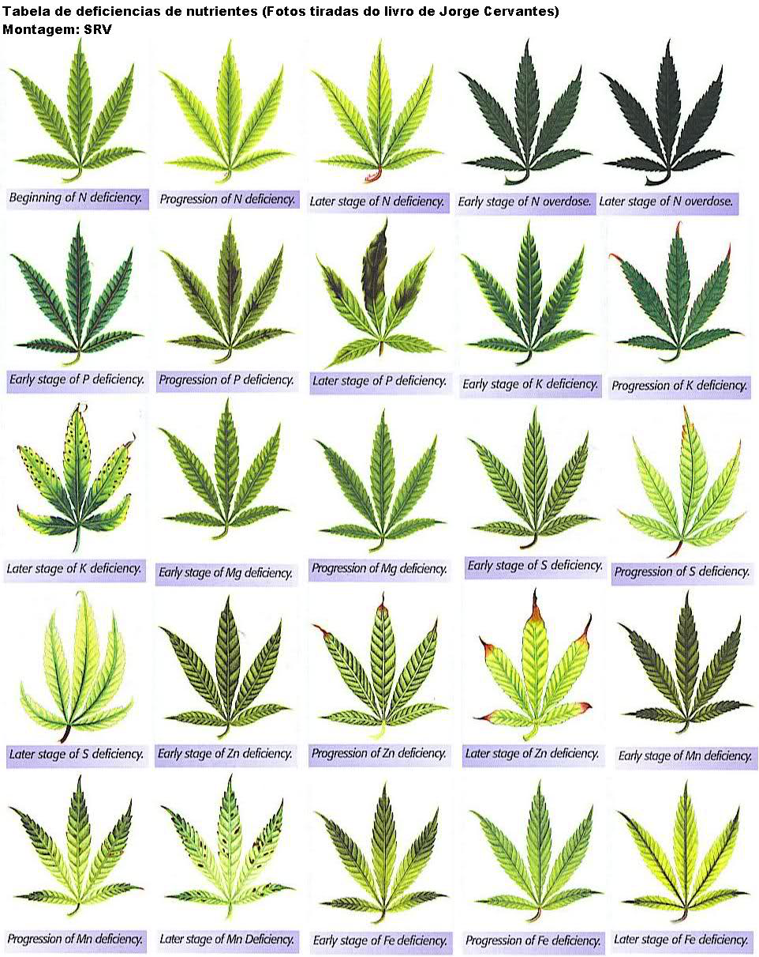
https://www.growroom.net/board/topic/53713-novatos-e-iniciantes-façam-suas-perguntas-aqui/?page=190

Slide 32
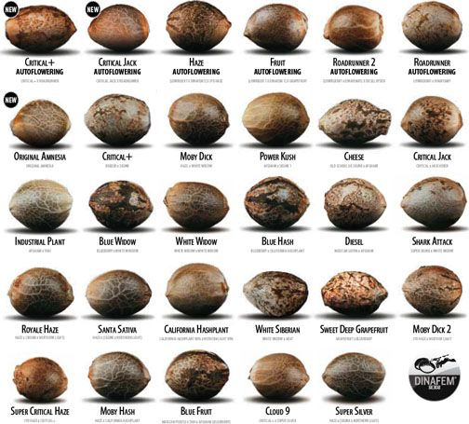
http://cannabis272.blog.fc2.com/img/Dinafem-seeds.jpg/

Slide 33
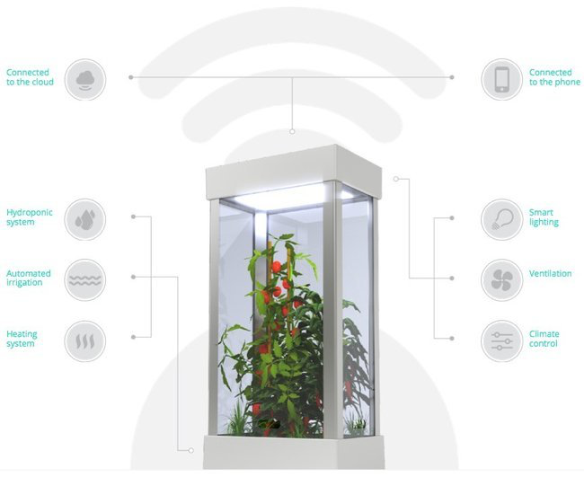
自宅の植物工場で大麻栽培
http://www.seriouswonder.com/niwa-growing-marijuana-via-smartphone/
Notes:
Niwaはスマートフォンのスクリーンを通して誰でも簡単に、作物を栽培する事が出来る新しいプラットフォームです。Niwaはどこか日本の単語に似ているかと思いますが、もしかしたらその意味の通りかもしれません。このサービスでは、スマホで操作する為に貯蔵庫を用意して、その中で野菜（大麻も）を育てます。育てる場所は屋内で、雨風を気にせず、遠くにいてもスマホタップで貯蔵庫のセンサーが反応して、指示通りの作業を行います。
作物を栽培する貯蔵キット。小さなもので、高さ69cm、幅49cm、深さ21cmの大きさで、彼らは既にクラウドファンディングの最大手Kickstarterで目標額の$100,000の額を達成しています。

Slide 34
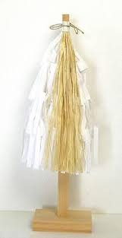
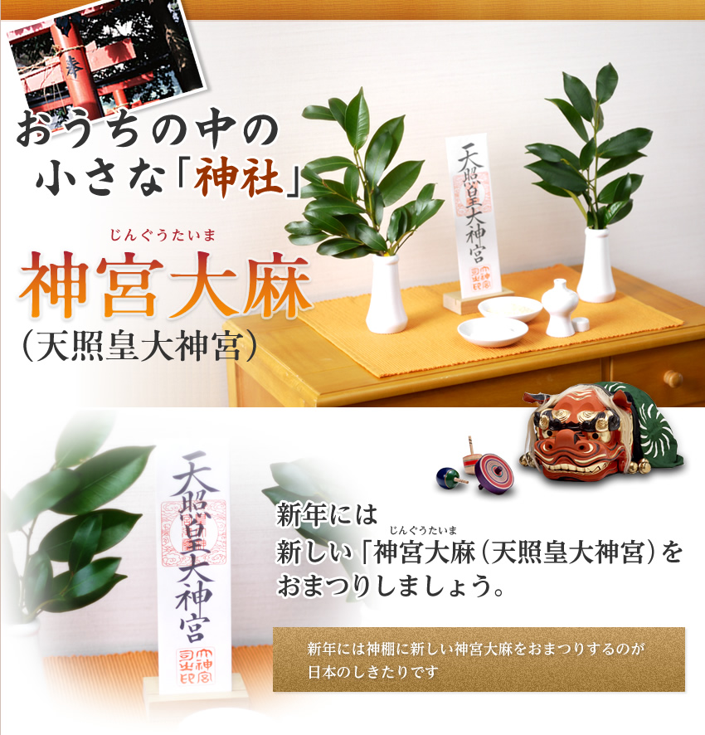
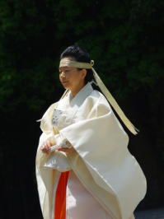
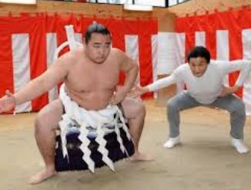
大麻は万能薬で神聖な植物
今上天皇陛下の娘、
黒田清子さん
伊勢神宮の式年遷宮
これ大麻
横綱の注連縄も大麻
相撲は神事でスポーツではない！

Slide 35
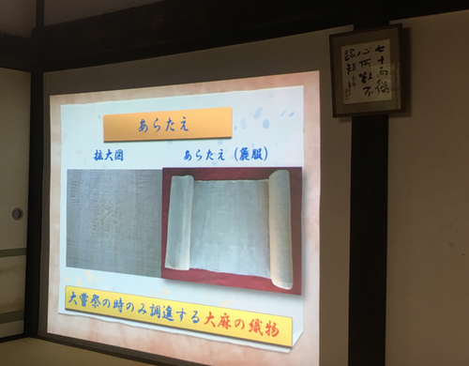
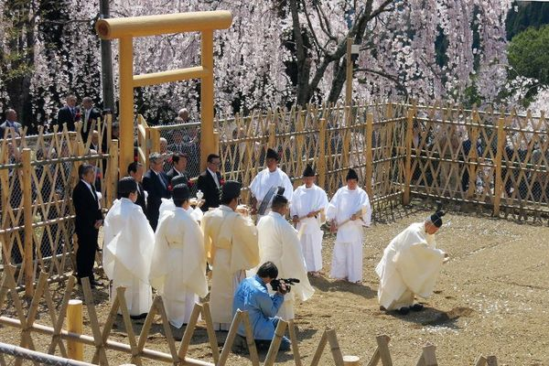
天皇に即位するためには、大麻１００％で作られた麁服（あらたえ）が必須！

Slide 36
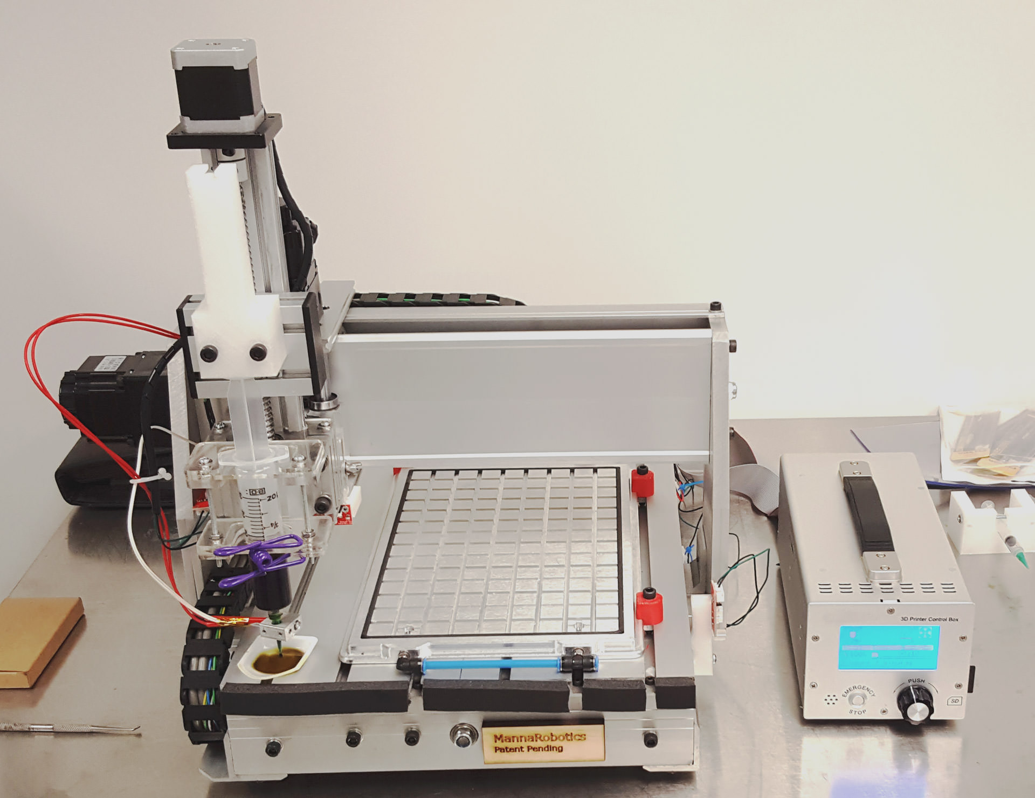
医療大麻3Dプリンタ
「医療大麻」は、米国の一部州や、カナダ、オランダ、オーストリア、イスラエル、スペイン、フィンランド、ベルギー、イギリス、ドイツ、オーストラリア、コロンビア、ジャマイカなどで使用が認められており、大麻製剤を専門とする一部企業からは「線維筋痛症」や「糖尿病性神経障害痛」などの病気で苦しむ患者への有効な鎮痛剤として注目され、大麻系薬剤が提供されている。
線維筋痛症と言えば、アメリカを代表する人気歌手レディー・ガガが公表した疾患であり、ツアー活動延期の理由とされている。全身に激しい痛みを伴う線維筋痛症は、原因不明の病気とされ、現在も完治させるための薬が存在していない。
3Dプリント技術による医療大麻経皮パッチは、決まった量の薬剤が含まれる市販の同類製品と異なり、個々の患者のニーズに合わせ、薬の強度などを簡単に調整することが可能となる。また、世界中何処のライセンシーが利用したとしても、常に安定した品質と効能を有する経皮パッチが製造できる点も、3Dプリント技術による大きなメリットの一つと言える。
MannaBot Oneは、医療大麻を吐出する押出機と専用のコントローラボックスで構成された3Dプリンタで、プログラムされた最適な量の大麻抽出物および賦形剤をManna Molecular Scienceの経皮パッチに送達し、カスタマイズされた医療大麻経皮パッチを生成する

Slide 37
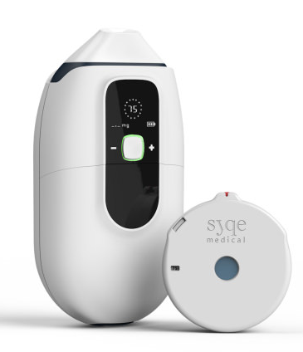
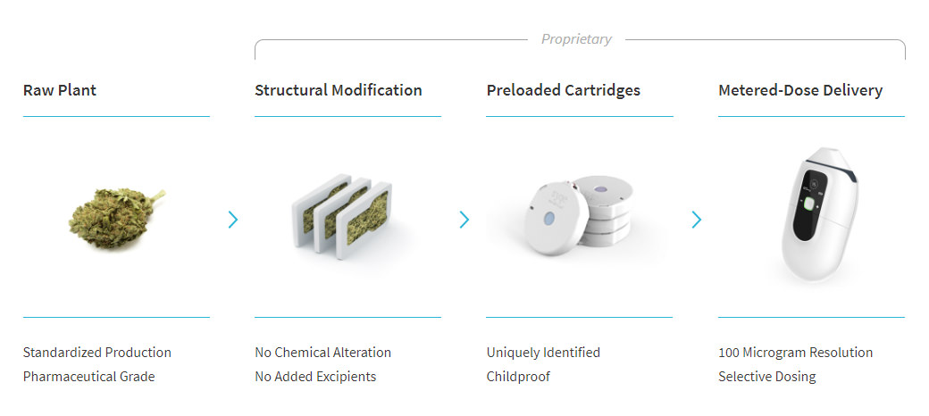
医療用マリファナ吸入器を3Dプリンタで作製
3Dプリンタ製医療用マリファナ吸入器の開発を開始したのはイスラエルのSyqe Medical社。 イスラエルのハイファでは、既にパイロットプログラムが承認され、数百人がこの3Dプリンタ製大麻吸入器を使用し、臨床試験後、薬物投与の正確性、安全性、忍容性、有効性および使用の容易性について一定の評価を得ることに成功した。
2018年度中に米国食品医薬品局（FDA）による試験を受け、医療用大麻が合法化されている州などへ展開する。
Syqe Medicalの吸入器には、より適切な大麻の投与量をコントロールするためのセンサーが搭載されており、リアルタイムでユーザがどのように吸入しているかを調べ、吸入速度に応じて最適な熱および流量を増減することができるため、患者の症状緩和と精神活性のために最適なバランスを提供し、生活の質を回復することを可能にしている。

Slide 38
企業 | 概要
Tilray | カナダの医療大麻企業
Leafly | 顧客に合った大麻を提案し、診療所を紹介する
Marley Natural | 大麻製品「ボブ・マーレー」ブランドで展開しようと企画中
Privateer Holdings | 大麻ビジネス企業への投資を行う ピーター・ティールのFounders Fundが投資している。同ファンド含め7500万ドルを超える資金を大麻産業に投資する
Confident cannabis | 大麻産業向けITソリューションの提供
Nancy（indiegogo） | 大麻製品の定期購入サービス
Baker | 医療大麻取り扱い店の商品を格安で入手できるモバイルアプリ
HelloMD | 医療大麻の処方を希望する患者と医師をマッチングさせ遠隔医療を受けることができるサービスを展開
Niwa | スマートフォンを使って屋内で野菜や大麻を育てることができる貯蔵キットを販売
MassRoots | 大麻のソーシャル・ネットワークサービスを提供。１億ユーザー。
Speed Weed | 医療大麻デリバリーサービス
Meadow | 医療大麻ライセンスを持つ患者へのデリバリーとライセンス取得支援
Kushfly | カルフォルニアで大麻製品を取り扱う
ClevertreeDelivery.com | ネットで購入すると30分以内に大麻をデリバリーするサービスが特徴

Slide 39
企業 | 概要
Tikun Olam Ltd | イスラエルの医療大麻サプライヤー
Medreleaf | カナダの医療大麻サプライヤー
GW Pharma | 医療大麻薬「エピジオレックス」を販売
MGC Pharma | オーストラリアの医療大麻企業 Medical Grade Cannabis
Medlab | オーストラリアで一番大きい医療研究機関。ニューサウスウェールズ州政府と連携し医療大麻の研究を展開

Slide 40
Notes:
カリフォルニア州サクラメントにある配達サービスで、購入ボタンをタップしてから30分以内で配送する点が強みのようです。

